Slide 1
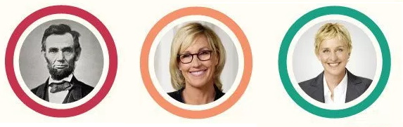

Paralegals
Trends en ontwikkelingen in de parajuridische professies
Ivar Timmer
Lectoraat legal management

Slide 2
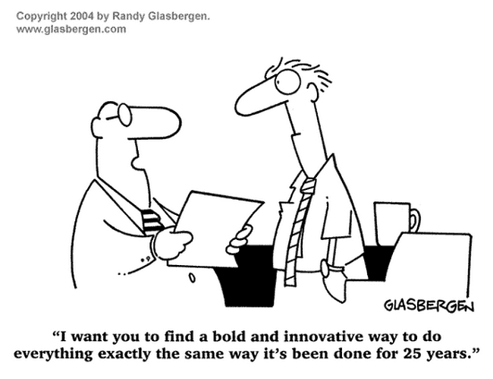
Legal management??
Organisatiekundig en rechtssociologisch perspectief op de rechtspraktijk
  Effectieve inrichting van juridische processen/ diensten/ afdelingen/ organisaties
  Procesmatige en technologische ondersteuning
  Personele aspecten: aantal, soort, inhoud (para)juridische functies binnen organisaties
Onderzoeksprogramma
  Onderzoek in, voor en met organisaties in de rechtspraktijk
(Deeltijd)master Legal Management (LL.M.)
  Sinds 2014: voor werkende (para)juridische professionals die zich willen specialiseren op juridisch-organisatorisch gebied

Slide 3
arbeidsmarktonderzoek

Slide 4
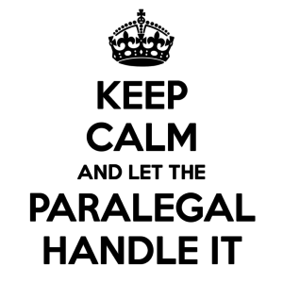
Parajuridisch?
Oud-Grieks: παρά (pará, “naast, bij, samenhangend met”)
Parajuridische professies vergroten de effectiviteit van de ‘gewone’ juridische professie en/ of verzorgen deeltaken van deze professie
Ter illustratie, vergelijkbare verhoudingen in andere sectoren
  Zorg: 100.000 artsen, 200.000 paramedici (1 per 2)
  Accountants: ca. 15.000 RA en 6.500 AA (1 per 0,45)
  Rechtspraktijk: ca. 75.000 juridische professionals, ca. 13.000 parajuridisch (1 per 0,17)

Slide 5
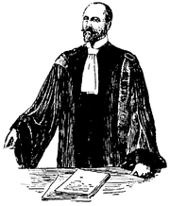
Versimpelde historische schets…..
1900
Kleine advocatenkantoren, eerste bedrijfsjuridische afdelingen
Advocatenkantoren worden groter/ internationaler, bedrijfsjuridische afdelingen doen standaardzaken
1950
1980
Positie bedrijfsjuridische afdelingen wordt (nog steeds) belangrijker, onder invloed van……
2017

Slide 6


Slide 7
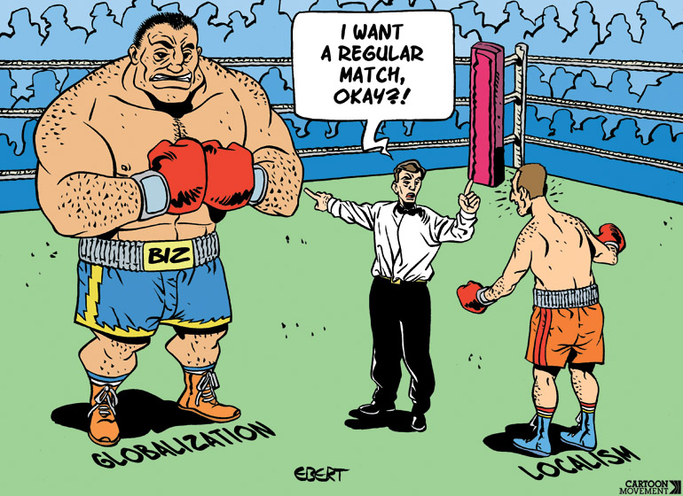

Slide 8
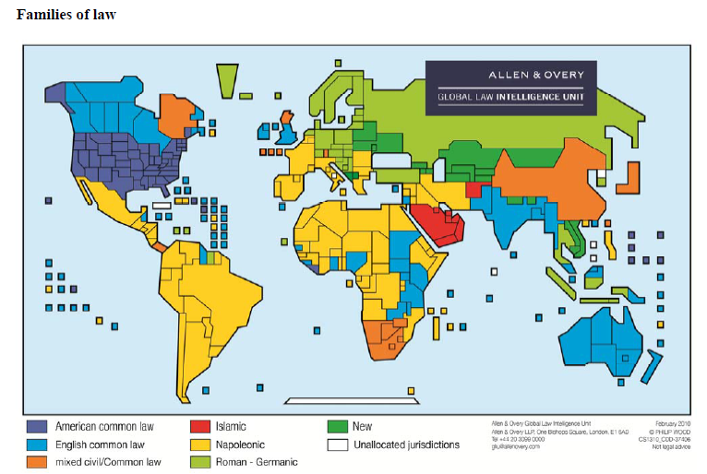

Slide 9
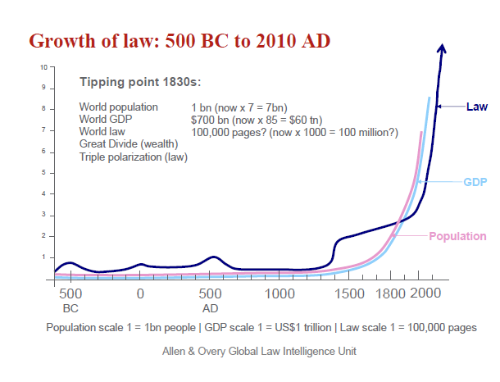

Slide 10
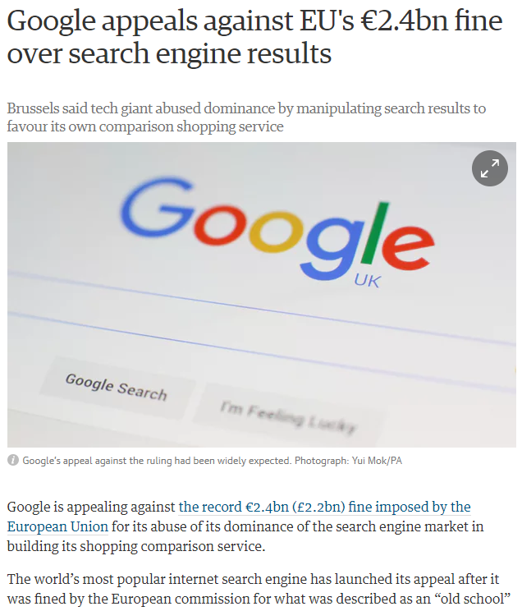

Slide 11
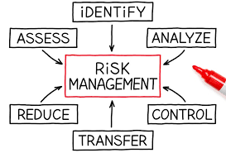
Juridisch risicomanagement wordt (veel) belangrijker
Ideaal: van reactieve aanpak naar proactief en systematisch (‘datadriven’)
In-house afdelingen beter gepositioneerd voor beheersen juridische risico’s dan externe adviseurs/ advocaten
Andere taken en verwachtingen: vragen ook om andere kennis en vaardigheden
Er zijn overigens nog wel forse verschillen tussen organisaties en sectoren….

Slide 12
Kortom: Uitdagingen….
Rechtspraktijk staat daardoor steeds meer open voor invloeden uit andere vakgebieden/ stromingen
Doelen: effectiviteit vergroten, kosten verlagen, gebruiksvriendelijkheid en klanttevredenheid verhogen, enzovoort
  Legal risk management
  Legal tech
  Behavioural law
  Legal project management
  Legal process management
  Legal design
  Recent: opkomst legal operations
Veel van deze ontwikkelingen zijn voor parajuridische professies zeer relevant

Slide 13

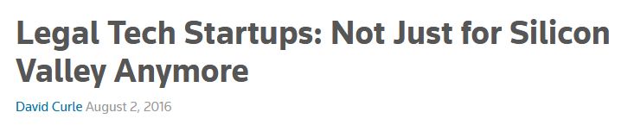

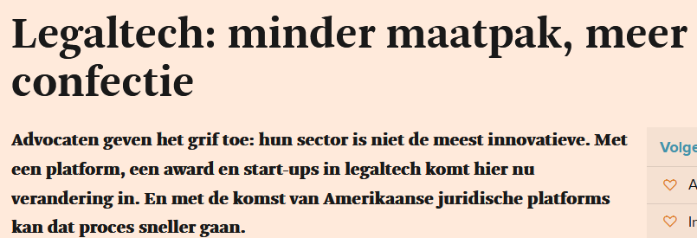
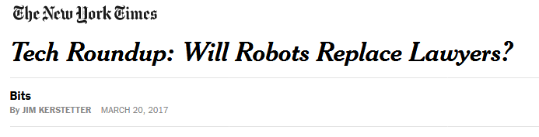

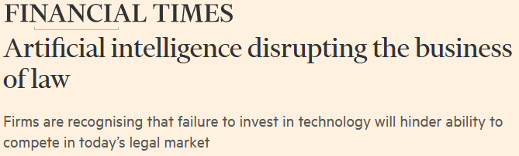
Legal tech
Algemeen: technologie zal de komende jaren professionalisering (bedrijfs)juridische afdelingen en ‘datadriven approach’ verder ondersteunen
Software voor contractmanagement, corporate housekeeping, compliance, document assembly, data-/ textmining, enzovoort
Digitale kennis en vaardigheden worden snel belangrijker voor parajuridische professionals
Legal tech-alliantie Hogescholen

Slide 14

Behavioural law

Slide 15
De pianotrap
Kern
Veel keuzes en handelingen maken mensen onbewust en worden sterk beïnvloed door factoren in onze omgeving (deze ‘duwen’ mensen in een bepaalde richting: nudges)
Idee: laat mensen vrij om te beslissen wat ze willen, maar verander de nudges en mensen maken (onbewust) andere, betere beslissingen

Slide 16


Slide 17
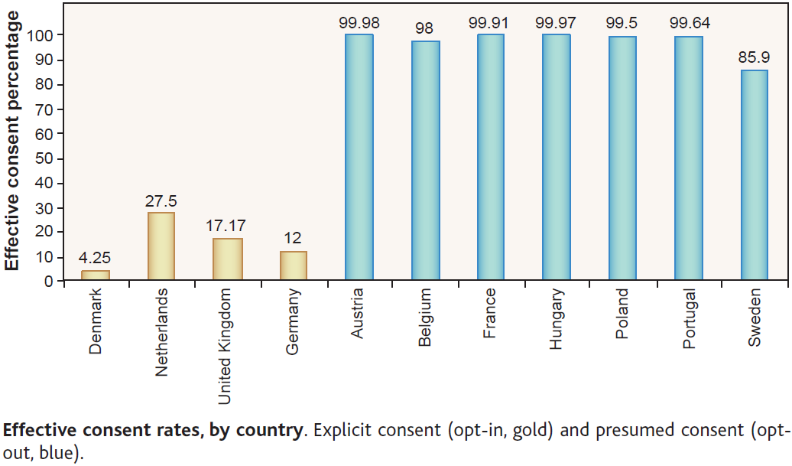
Effectief gebruik maken van default options, de ‘standaardoptie’
Als ik bij een bepaalde keuze niets doe, wat gebeurt er dan?
Is het: ‘ja, tenzij ik bewust nee kies….’ of ‘nee, tenzij ik…’

Slide 18
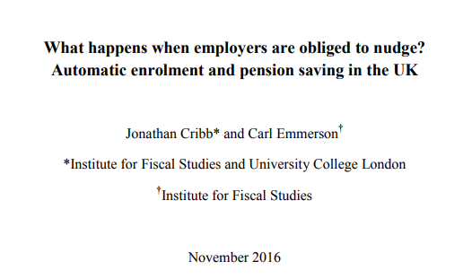
36% toename pensioendeelnemers

Slide 19
Wereldwijd verspreid binnen overheden
Binnen NL-overheid o.a. experimenten bij belastingdienst (beïnvloeden snelheid invullenaangifte), studiefinanciering (beïnvloeden leenbedrag), energiebesparing

Slide 20
Relevantie voor juridische afdelingen?
Juridische afdelingen willen het gedrag van (medewerkers in) hun organisatie beïnvloeden! Des te beter ze dat lukt, des te effectiever ze zijn….
O.a.: Hoe worden juridisch relevante beslissingen genomen? Hoe richten wij processen in? Hoe bieden wij standaardmodellen en -contracten eigenlijk aan? Hoe makkelijk is dit voor collega’s? Welke ‘nudges’ hebben we zelf onbewust in onze processen ingebouwd?
Ook op individueel professioneel niveau: hoe vraag ik dingen eigenlijk aan mijn collega’s als ik wat gedaan wil krijgen?
  Maak ik het makkelijk/ aantrekkelijk? Maak ik het leuk?

Slide 21


Professionele aanpak van juridische projecten
‘Systematisch gezond verstand toepassen’
Wat willen we nu eigenlijk bereiken?
Hoe gaan we meten of we dat ook echt bereikt hebben?
Wat hebben we daarvoor nodig?
Wie gaat dat doen?
Hoeveel tijd en geld gaat ons dat kosten?
Continue bijstelling van doelen en handelingen (Agile, Scrum)
Arbeidsmarktonderzoek: goede (project)managementvaardigheden worden hoog gewaardeerd door werkgevers

Slide 22
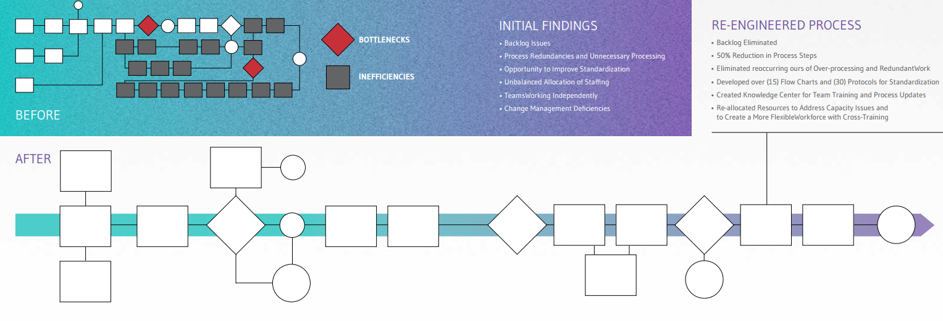
Legal process management
Wie doet wat, wanneer, waarmee, met welke informatie, op welke wijze, hoe ondersteund, hoe gecontroleerd (enzovoort)?

Slide 23
Lean
Kijk kritisch naar processen, werk continu aan verbetering
Doe alleen dat wat echt waarde toevoegt
Vermijd al het andere: dit is ‘verspilling’
‘De verborgen fabriek’: alle onnodige faal- en herstelkosten in een organisatie

Slide 24
bronnen van verspilling

Slide 25
Legal design (thinking)
Design thinking in de rechtspraktijk
Vertrekken vanuit de gebruiker, verplaatsen in het perspectief van alle betrokkenen, vervolgens prototypen ontwerpen, testen, aanpassen, testen, enzovoort
Op allerlei niveaus: bij het (her)ontwerpen van juridische processen, documenten, regelingen, systemen, functies, diensten, enzovoort

Slide 26
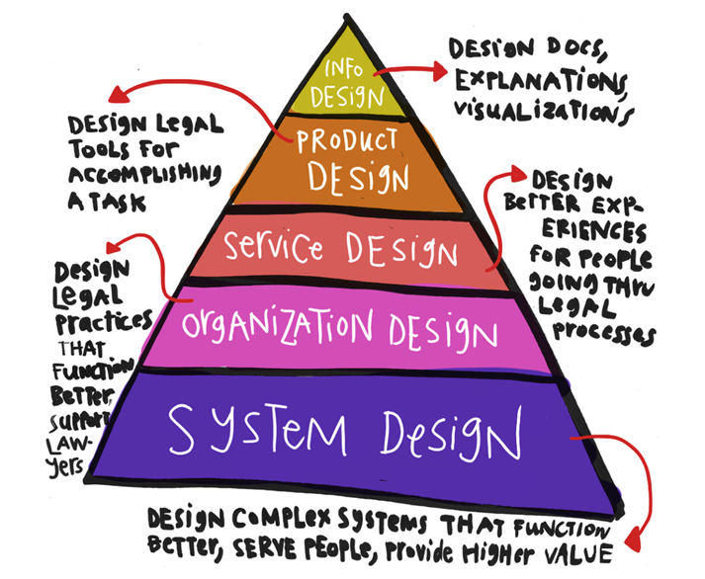
Users in the room, please….
Margaret Hagan, Legal design lab, Stanford University
lawbydesign.co

Slide 27
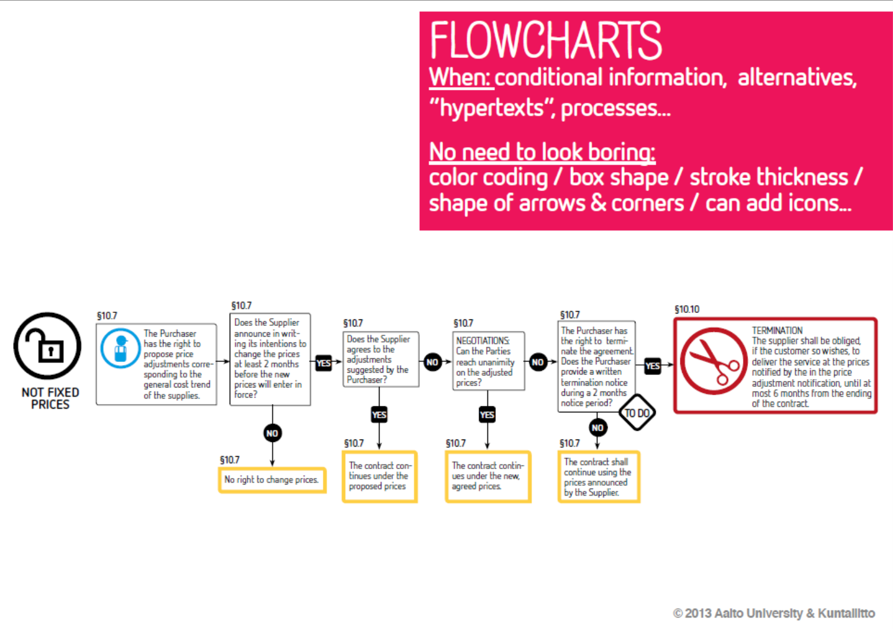
Voorbeeld info design in contracten www.stefaniapassera.com

Slide 28
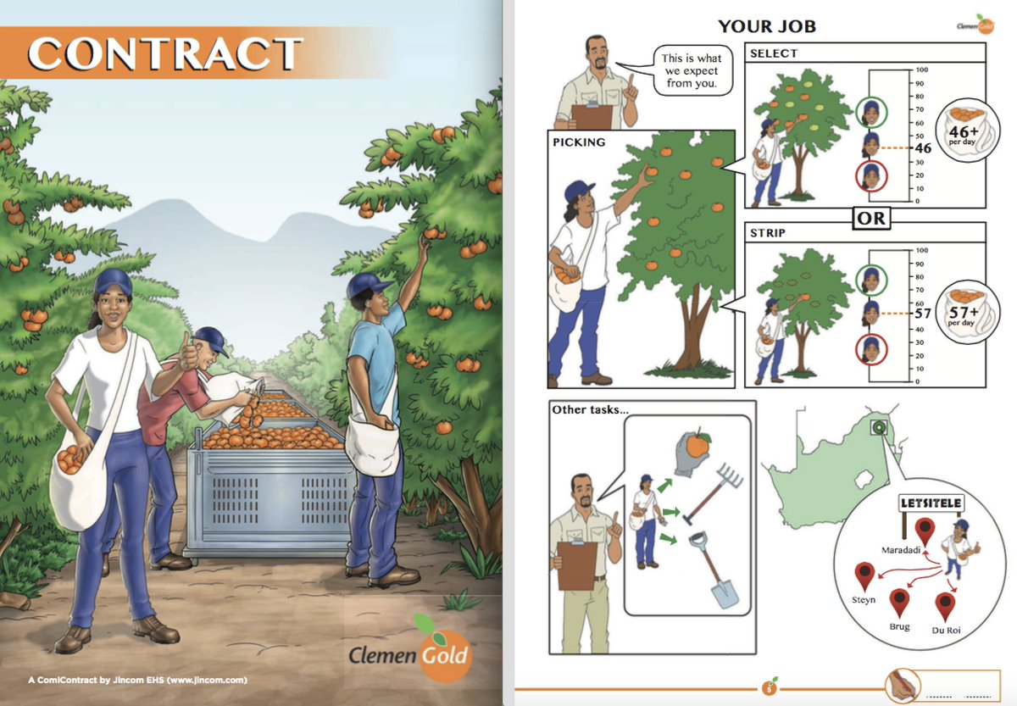

Slide 29
Niveau juridische afdelingen/ professionals
O.a.: Hoe goed hebben we eigenlijk nagedacht over de wensen van onze ‘afnemers’? Hoe gedegen hebben we dit onderzocht?
Hebben we wel eens een prototype voorgelegd/ wat uitgeprobeerd, of zijn we er eigenlijk vanuit gegaan dat het voldoende helder/duidelijk/gebruiksvriendelijk is?
Legal information design, o.a.: zijn onze documenten prettig vindbaar en leesbaar? Zijn ze qua jargon en vereist kennisniveau afgestemd op de doelgroep? Of staan ze onnodig bol van legalese?

Slide 30
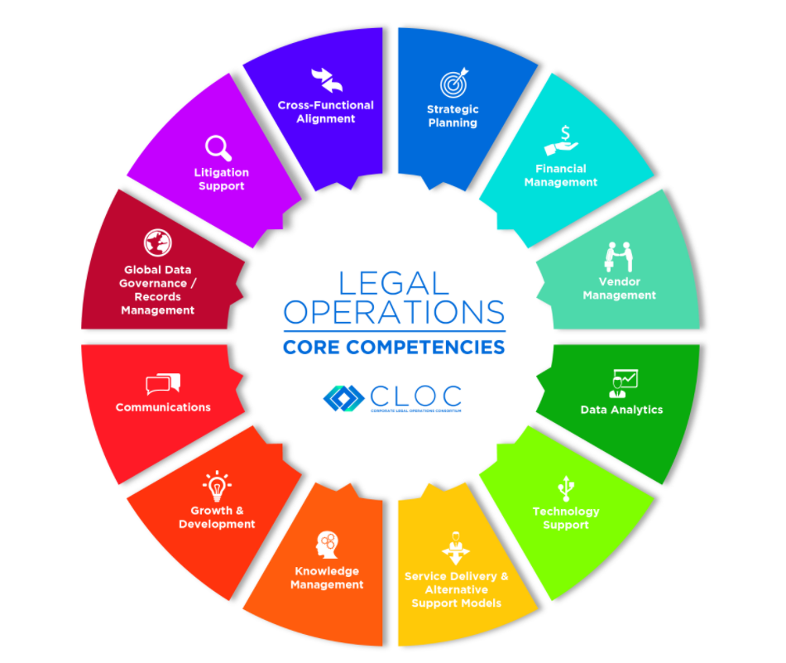
Legal ops
‘Nieuw’ vakgebied
Optimaliseren van de inrichting en dienstverlening van juridische afdeling(en)

Slide 31
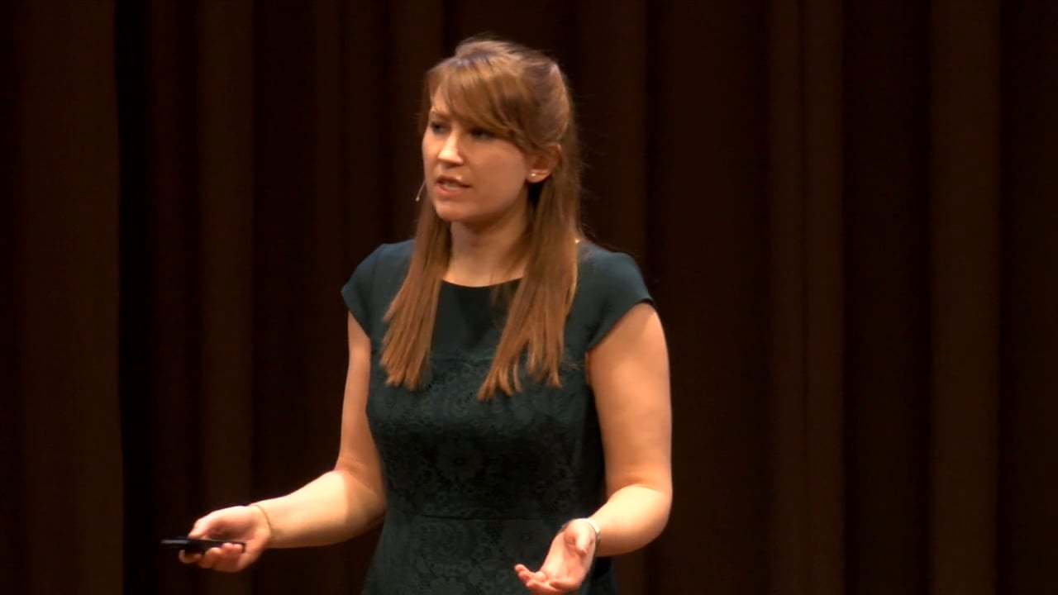
T-shaped (para)legal professionals
Project-, proces-, datamanagement,
Communicatie, Design, IT, AI, Financieel, etc.
Legal
R. Amani Smathers

Slide 32
Conclusie
De komende jaren verwachten wij in de rechtspraktijk meer functiedifferentatie en veel kansen voor organisatorisch en digitaal sterke parajuridische professionals:
  Legal operation officers, legal project managers, legal support professionals, legal process managers, contract management professionals, legal tech-applicatiebeheerders, enzovoort
Brede ligger van de T nuttig/ nodig, goede IT- en managementvaardigheden worden hoog gewaardeerd

Slide 33
Vragen?

